Slide 1
Fliegen, wenn die Systeme ausfallen
Was Cyber-Resilienz von der Luftfahrt lernen kann – und was nicht
Antrittsvorlesung · Prof. Dr. Dirk Loomans · Hochschule Mainz
12. November 2026
Notes:
BOARDING (vor Beginn)
- Fahrwerkpanel und Autopilot-Panel (FCU) beleuchtet auf das Pult stellen – unkommentiert.
- Powerbank vorher zu Hause ohne PC testen. Fällt das Licht aus: „Willkommen beim Thema."
- Zielzeit: 48 Minuten Vortrag, danach Diskussion bis zum Ende der Stunde.
- Falls es keine Begrüßung mit Vorstellung gibt: Flugbuch-Folie voll nutzen (2 Min.).
- Falls doch: Flugbuch auf 30 Sekunden kürzen.
Ohne Begrüßungsfloskel einsteigen, direkt mit der nächsten Folie.

Slide 2
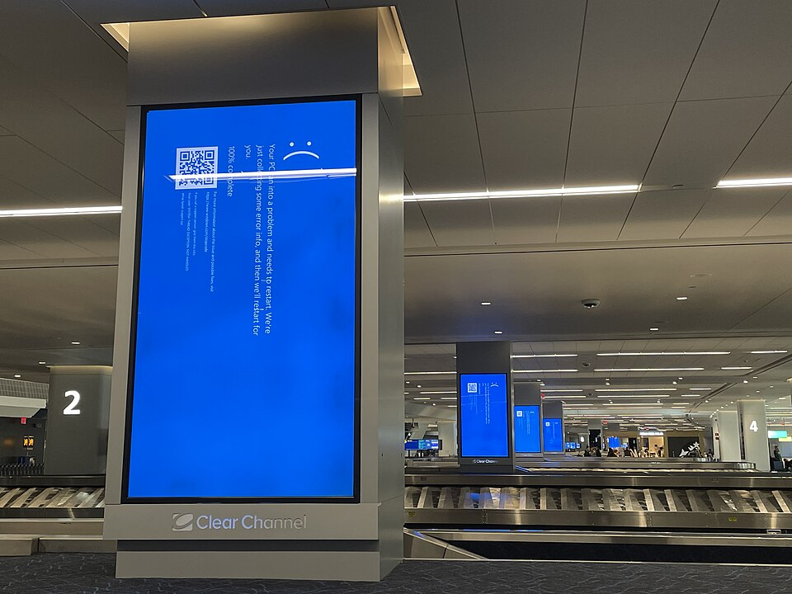
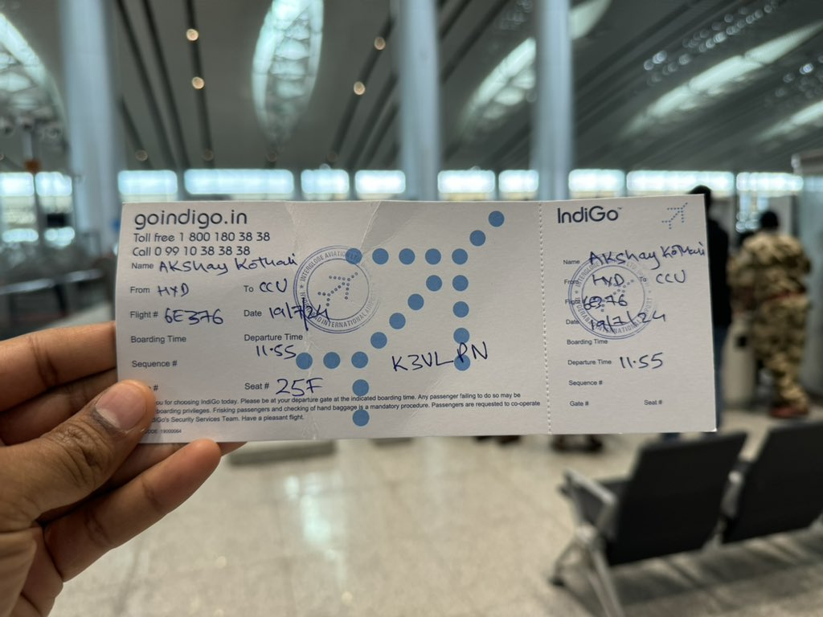
19. Juli 2024
Die Flugzeuge waren in Ordnung.
Ausgefallen ist alles drumherum.
Resilient ist, wer auch von Hand boarden kann.
LaGuardia Airport, 19.07.2024 · Foto: Smishra1, CC BY-SA
Handgeschriebene Bordkarte, Indien, 19.07.2024 · Foto: Akshay Kothari (@akothari), X
Notes:
(ca. 2 Min.) [0:00–2:00]
- Freitag, 19. Juli 2024: Ein fehlerhaftes Update der Sicherheitssoftware CrowdStrike Falcon
legt Windows-Rechner weltweit lahm. Microsoft schätzt: rund 8,5 Millionen Geräte –
weniger als ein Prozent aller Windows-Rechner.
- Flughäfen, Airlines, Banken, Kliniken. In Indien geben Air India, IndiGo und andere
handgeschriebene Bordkarten aus.
- Pointe: Kein einziges Flugzeug hatte an diesem Tag ein technisches Problem.
Ausgefallen ist alles drumherum: Check-in, Crew-Planung, Gepäck, Anzeigetafeln.
- Die kleine Zeile unten nicht vorlesen – sie wirkt allein. Wer sie liest, schmunzelt.
- NICHT sagen: einzelne Airlines (auch nicht Lufthansa) als „besonders betroffen" nennen.

Slide 3
Eine Frage an Sie
Wer von Ihnen könnte morgen früh
mit Stift und Papier weiterarbeiten?
Notes:
(ca. 1 Min.) [2:00–3:00]
Handzeichen. „Und wer hat das schon einmal geübt?" – Hände oben lassen, Stille aushalten.
Dann: „Genau darum geht es heute. Nicht darum, dass nichts ausfällt. Sondern darum, weiterzufliegen."

Slide 4
Mein Flugbuch
Physik, Promotion
Erster CISO bei Infineon
Selbstständig → Loomans & Matz
Partner bei KPMG
Professor für Wirtschaftsinformatik, Hochschule Mainz
Und in der Freizeit: Flugsimulator, A320.
Notes:
(ca. 2 Min.) [3:00–5:00]
Als Logbuch erzählen, nicht als Lebenslauf.
- Satz zur Selbstständigkeit: „Nach Infineon habe ich mich selbstständig gemacht.
Später haben Manuela Matz und ich die Loomans & Matz gegründet."
(Keine weiteren Stationen nennen. Manuela nie als „Mitgründerin" oder „Mitinhaberin".)
- Warum Luftfahrt? „Als Physiker interessieren mich Systeme, die ausfallen dürfen,
ohne dass das Ganze abstürzt. Die Luftfahrt baut seit hundert Jahren genau solche Systeme."
- Flugsimulator: ein Satz, mit Augenzwinkern zu den Panels auf dem Pult.

Slide 5
Warum Fliegen so sicher ist
1. Design für Menschen
2. Automation mit Rückfallebene
3. Redundanz und geordneter Rückbau
4. Lernen statt Schuld
… und wo der Vergleich hinkt.
Notes:
(ca. 2 Min.) [5:00–7:00]
Diese vier Prinzipien sind die Gliederung des Vortrags.
- 1 = Akt 1 (der Hebel), 2 = Akt 2 (der Autopilot), 3 = Akt 3 (wenn alles ausfällt).
- 4 = Lernen statt Schuld zieht sich durch: Unfalluntersuchungen in der Luftfahrt
dienen ausdrücklich nicht der Schuldzuweisung (BEA, NTSB).
- Ankündigen: „Und weil der Titel ‚und was nicht' verspricht: Am Ende sage ich Ihnen,
wo der Vergleich hinkt. Gerade für die Gäste aus der Luftfahrt."

Slide 6
Akt 1 · Der Hebel
Notes:
(Übergang, 10 Sekunden) Fahrwerkpanel in die Hand nehmen.

Slide 7
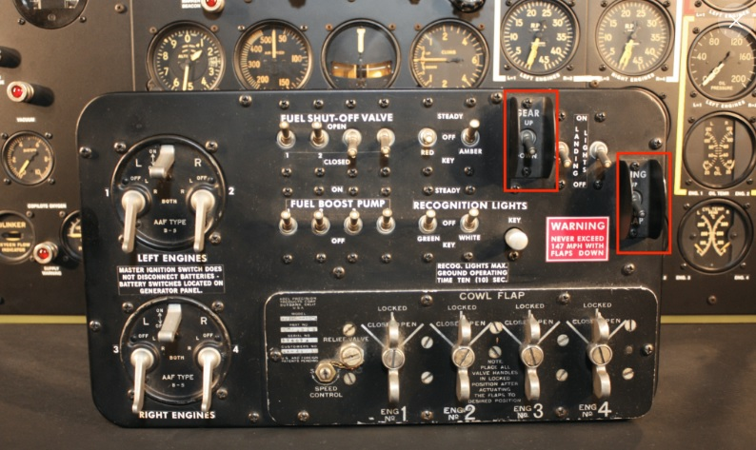
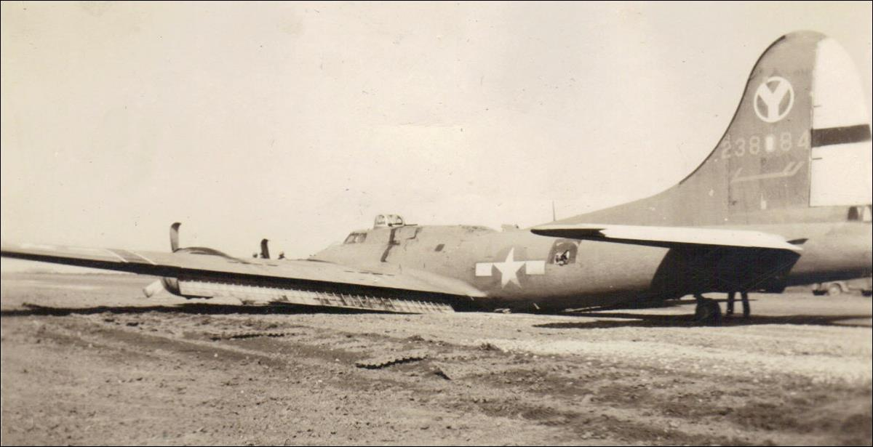
Zweiter Weltkrieg, Boeing B-17
Zwei gleiche Schalter, nebeneinander.
Nach der Landung, beim Ausrollen, griffen müde Piloten zum falschen.
Fahrwerk- und Klappenschalter der B-17, nebeneinander
B-17 42-38084 (97th BG) nach einer Bruchlandung
Notes:
(ca. 1,5 Min.) [7:00–8:30]
Panel in die erste Reihe geben: „Woran erkennen Sie blind, dass das das Fahrwerk ist?"
- Links: das Bedienpanel der B-17. Rot markiert: GEAR und WING FLAP – zwei gleiche Kippschalter.
- B-17 im Zweiten Weltkrieg: Nach der Landung, beim Ausrollen, fahren erschöpfte Piloten
das Fahrwerk ein statt der Landeklappen.
- Rechts: eine B-17 auf dem Bauch. NICHT behaupten, dass genau dieses Flugzeug
wegen einer Schalterverwechslung so liegt – das Foto zeigt nur, wie so etwas endet.
- Damals hieß das: Pilotenfehler.
- Das Panel-Foto stammt aus einem Artikel, der von „400 Abstürzen" spricht – diese Zahl NICHT übernehmen, sie ist nicht belegt.

Slide 8
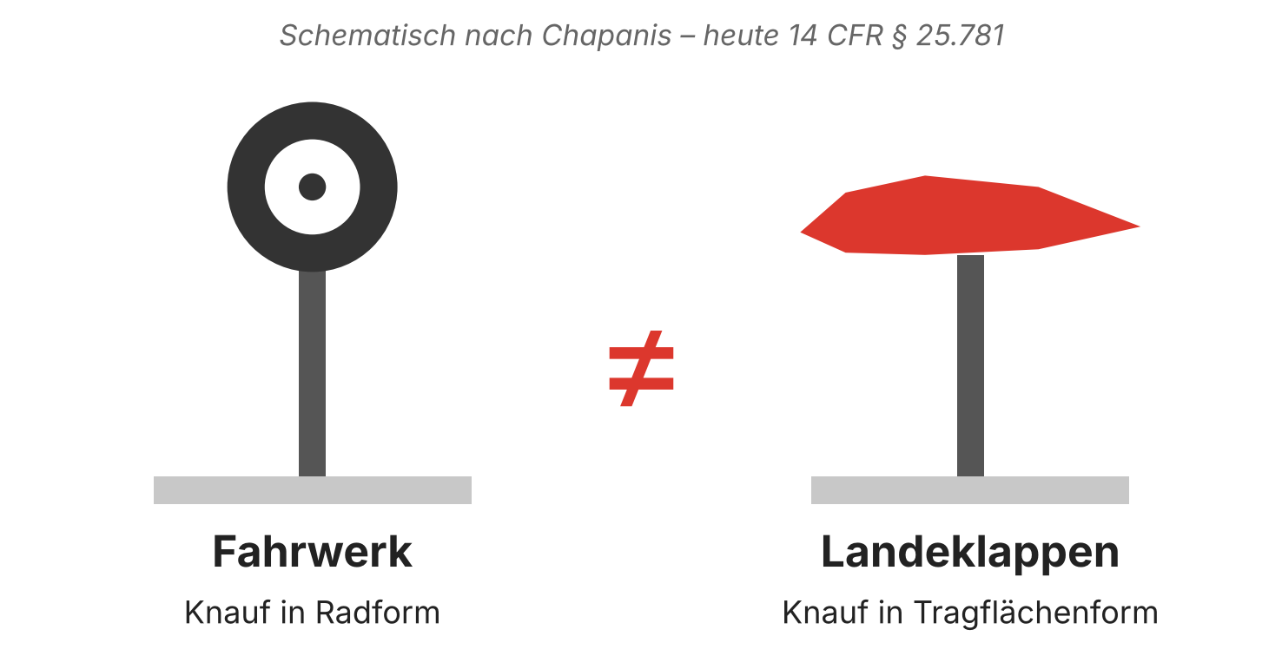
Die Antwort war Form
Aus „Pilotenfehler“
wurde „Konstruktionsfehler“.
Notes:
(ca. 1,5 Min.) [8:30–10:00]
- Der Psychologe Alphonse Chapanis erkennt: kein Pilotenfehler, sondern ein Konstruktionsfehler.
- Lösung: kein Training, keine Strafe – Form. Ein kleines Rad am Fahrwerkshebel,
ein Keil am Klappenhebel.
- Heute vorgeschrieben in den Zulassungsvorschriften für Verkehrsflugzeuge (14 CFR 25.781).
„Was Sie in der Hand halten, ist der Fahrwerkshebel eines A320. Dasselbe Rad."
- NICHT sagen: „400 Abstürze" oder „Fahrwerk vor der Landung nicht ausgefahren" – nicht belegt bzw. falsch.

Slide 9
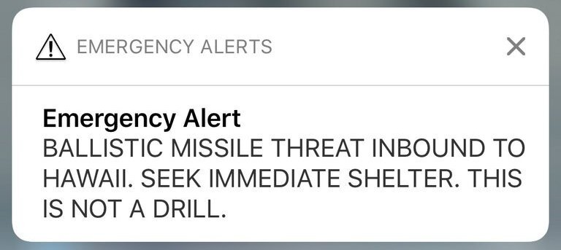
Hawaii, 13. Januar 2018
Übung und Ernstfall:
zwei Einträge im selben Menü.
Notes:
(ca. 2,5 Min.) [10:00–12:30]
- Morgens geht an alle Handys in Hawaii: Raketenangriff, das ist keine Übung.
38 Minuten bis zur Entwarnung.
- Im Menü standen „PACOM (CDW) - STATE ONLY" und „DRILL - PACOM (CDW) - STATE ONLY" fast gleich untereinander.
- Wichtig, fair bleiben:
- Das Bild ist eine Nachbildung der Behörde („close facsimile"), kein echter Screenshot.
- Laut FCC war es kein Fehlklick: Der Mitarbeiter hielt die Übung für echt,
wählte bewusst den Ernstfall und bestätigte die Rückfrage „Are you sure…?" mit Ja.
- Pointe: Die Sicherheitsabfrage hat nichts verhindert. Sie hat nur bestätigt, was er glaubte.
- Lösung danach: Übung und Ernstfall sollten sich deutlich unterscheiden – Formcodierung, wie bei der B-17.

Slide 10
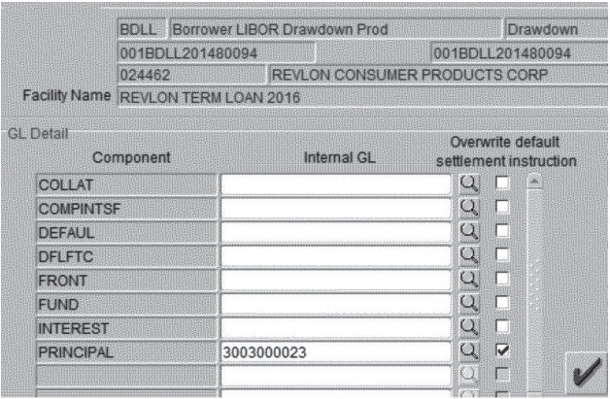
Citibank, August 2020
7,8 Millionen Dollar sollten raus.
Fast 900 Millionen gingen raus.
Drei Personen haben geprüft.
Notes:
(ca. 2,5 Min.) [12:30–15:00]
- Citi sollte für Revlon Zinsen von rund 7,8 Mio. USD an Gläubiger überweisen.
- In der Software Flexcube führte der Weg über eine unintuitive Kombination von Feldern und Häkchen.
Am Ende ging die gesamte Restschuld raus: rund 893 Mio. USD.
- Drei Personen haben den Vorgang geprüft. „Vier-Augen-Prinzip – hier sogar sechs Augen."
- Juristischer Nachgang: Richter Furman ließ die Gläubiger das Geld zunächst behalten,
2022 hob das Berufungsgericht (2nd Circuit) das auf und gab Citi recht.
- Brücke: „Die B-17 ist 80 Jahre her. Die Software-Welt baut die gleichen Schalter immer noch."

Slide 11
These A
Nicht der Mensch ist die Schwachstelle,
sondern der Hebel, der aussieht wie der andere.
Notes:
(ca. 1 Min.) [15:00–16:00]
Erst die These stehen lassen, dann klicken für den zweiten Satz.
„Wo ist das Rad am Hebel in Ihrer IT?" – Frage offen lassen, nicht beantworten.
Panel zurückholen.

Slide 12
These A
Nicht der Mensch ist die Schwachstelle,
sondern der Hebel, der aussieht wie der andere.
Eine Sicherheitsabfrage ist kein Rad am Hebel.
Notes:
(ca. 1 Min.) [15:00–16:00]
Erst die These stehen lassen, dann klicken für den zweiten Satz.
„Wo ist das Rad am Hebel in Ihrer IT?" – Frage offen lassen, nicht beantworten.
Panel zurückholen.

Slide 13
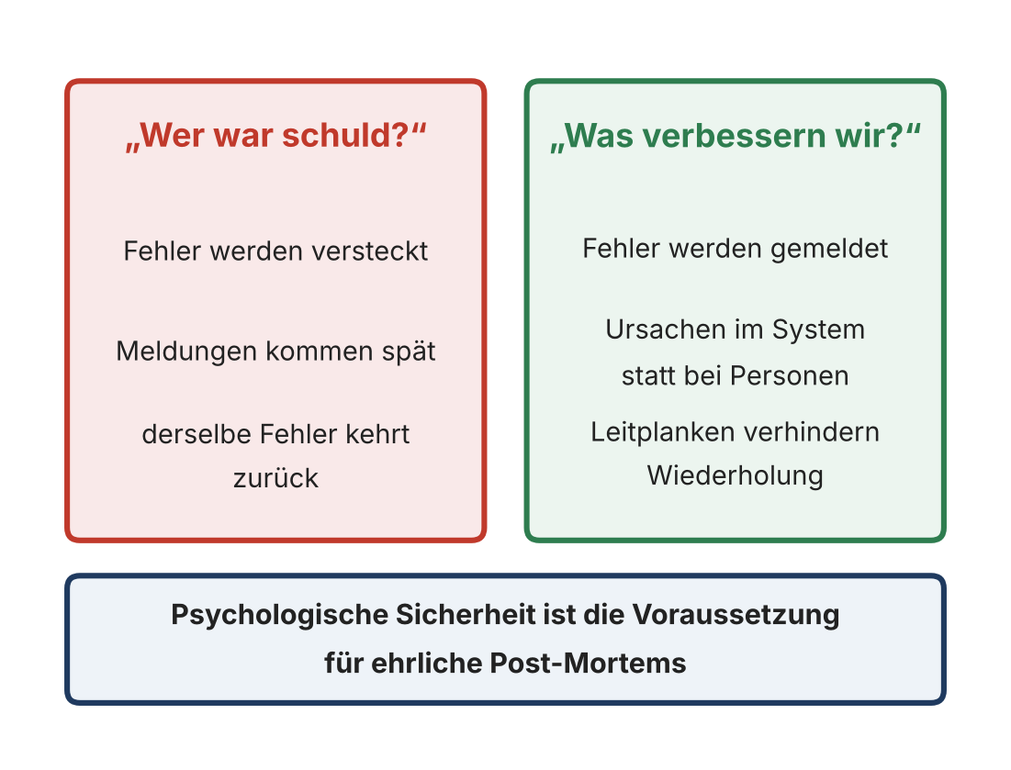
Wer war schuld?
Die IT fragt: Wer hat geklickt?
Die Luftfahrt fragt: Was hat ihn klicken lassen?
Hawaii: Der Mitarbeiter wurde entlassen. Die Ursachen lagen im Ablauf.
Notes:
(ca. 2 Min.) – Zeit an anderer Stelle einsparen
- IT-Reflex: Phishing-Klicker an den Pranger, „Layer 8", „das Problem sitzt vor dem Bildschirm".
Folge: Fehler werden versteckt, Meldungen kommen spät, derselbe Fehler kehrt zurück.
- Luftfahrt: Unfalluntersuchungen dienen nach ICAO Annex 13 nicht der Schuldzuweisung.
NASA-Meldesystem ASRS seit 1976: vertraulich melden, dafür begrenzter Schutz vor Sanktionen.
EU-VO 376/2014: „Just Culture" ist Gesetz.
- Wichtig: Just Culture heißt nicht „keine Konsequenzen". Vorsatz und grobe Fahrlässigkeit bleiben
ausgenommen. Es geht um ehrliche Fehler.
- Hawaii: Der Mitarbeiter wurde entlassen, der Behördenleiter trat zurück. Der stellvertretende
Leiter sagte beim Rücktritt sinngemäß, man habe den Mitarbeiter in eine Lage gebracht, in der er
scheitern musste. Ursachen laut FCC: unangekündigte Übung beim Schichtwechsel, missverständliche
Ansage, keine vorbereitete Widerrufsmeldung (38 Minuten).
NICHT behaupten, die Entlassung sei nur ein Sündenbock gewesen – der Mann hatte laut interner
Untersuchung eine lange Vorgeschichte.
- Gegenbeispiel aus der IT: Cloudflare 2019, öffentliches Post-Mortem ohne Namen.
- Rückbezug Lehre: Genau das üben wir in der Einführung zur Cyber-Resilienz – Blame-free Post-Mortems,
psychologische Sicherheit (Edmondson).

Slide 14
Akt 2 · Der Autopilot
Notes:
(Übergang, 10 Sekunden) FCU-Panel zeigen: „Jeder Knopf hat eine andere Form. Aus demselben Grund."

Slide 15
Children of the Magenta
American Airlines, 1997:
„Wir sind Piloten, keine Automationsmanager.“
Die magentafarbene Linie: der Kurs, den der Bordcomputer vorgibt.
Notes:
(ca. 2 Min.) [16:00–18:00]
- 1997 hält Kapitän Warren Vanderburgh bei American Airlines eine Schulung gegen die
Abhängigkeit von der Automation. Titel wird zum geflügelten Wort: „Children of the Magenta".
- Kern: Die richtige Automationsstufe wählen – und herunterschalten können,
wenn man sich fragt „Was macht er denn jetzt?"
- Das Zitat auf der Folie ist sinngemäß aus dem Vortrag (so in vielen Quellen wiedergegeben).
- NICHT sagen: „68 % der Unfälle" – diese Zahl nur aus Zweitquellen, nicht belegt.

Slide 16
Air France 447, 1. Juni 2009
Was passierte
Pitotsonden vereisen
Der Autopilot schaltet ab
Die Crew verliert den Überblick
228 Menschen sterben
Was die BEA sagt
Die Crew war nicht vorbereitet
Die meisten Crews wären es nicht gewesen
25 Empfehlungen: Training, Anzeigen, Systeme
Notes:
(ca. 2,5 Min.) [18:00–20:30]
- Nacht über dem Atlantik, Rio–Paris, A330. Eiskristalle verstopfen die Pitotsonden,
die Geschwindigkeitsanzeigen widersprechen sich. Der Autopilot schaltet ab – so ist er gebaut.
- Das Flugzeug wechselt von Normal Law in Alternate Law. Die Crew reagiert falsch,
das Flugzeug geht in einen Strömungsabriss und stürzt ins Meer. Alle 228 Menschen sterben.
- Die BEA betont: wahrscheinlich hätte eine andere Crew genauso gehandelt.
Nicht die Crew allein, sondern Training und Systeme.
- Brücke: Jahrelang hat die Automation alles gemacht. Als sie ging, war das Können weg.

Slide 17
Der Patch, der zwei Tage zu spät kam
Schwachstelle bekannt. Lösung verfügbar.
Nicht verpflichtend.
Austausch der Sonden begann am 30. Mai 2009. Absturz am 1. Juni.
Notes:
(ca. 1,5 Min.) [20:30–22:00]
- Airbus und Air France kannten die Schwäche der Sonden und hatten mit dem Austausch begonnen –
am 30. Mai 2009, zwei Tage vor dem Absturz. Dieses Flugzeug war noch nicht dran.
- Die EASA hatte die Vereisungsfälle untersucht und den Tausch nicht verpflichtend gemacht.
- Pause. Dann: „Kommt Ihnen das aus dem Patch-Management bekannt vor?"
- Vorsicht: Nicht behaupten, neue Sonden hätten den Absturz sicher verhindert.
Die BEA nennt mehrere Faktoren.

Slide 18
Und Ihre Organisation?
Wer fliegt von Hand,
wenn der KI-Agent abschaltet?
Welche Rechte hat der Agent – und wer hat sie vergeben?
Wer merkt, dass er falsch fliegt?
Wann wurde der Handbetrieb zuletzt geübt?
Notes:
(ca. 2 Min.) [22:00–24:00]
- Übertragung: KI-Agenten im SOC, in der Kundenbetreuung, in der Rechtevergabe.
Sie übernehmen Routine – und mit der Routine verschwindet das Können.
- Identitäten von Agenten: Wer vergibt Berechtigungen an Maschinen, wer überprüft sie?
(Anknüpfung an den SailPoint-/KPMG-Impuls, für die Gäste aus dem Identity-Umfeld.)
- Erste Frage: Wer würde es merken? Bei AF447 hat niemand das Verfahren „Unreliable Speed" ausgerufen.

Slide 19
These B
Wer nicht mehr von Hand fliegen kann,
darf den Autopiloten nicht einschalten.
Notes:
(ca. 0,5 Min.) [24:00–24:30]
Kurz stehen lassen. „Das gilt für Organisationen. Und es gilt für KI."

Slide 20
Akt 3 · Wenn alles ausfällt
Notes:
(Übergang, 10 Sekunden)

Slide 21
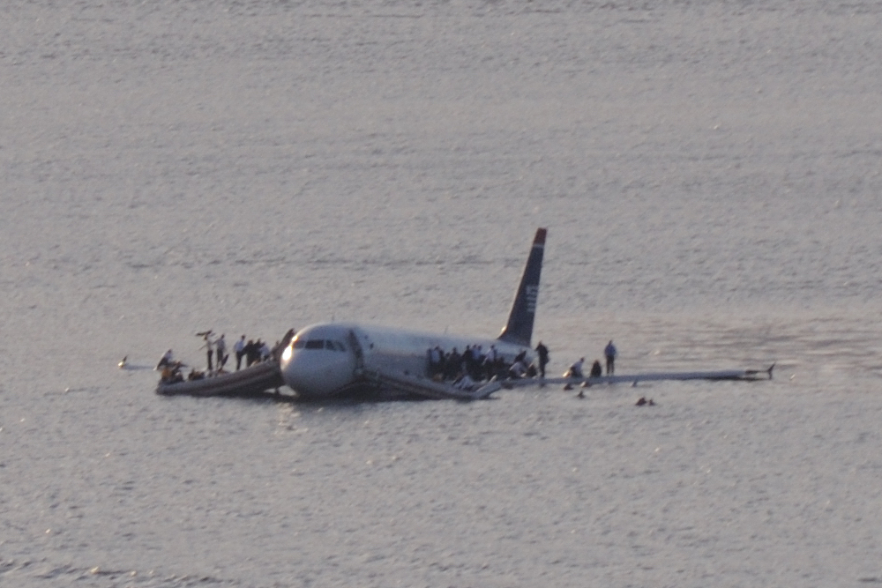
Hudson River, 15. Januar 2009
208 Sekunden.
Die Checkliste war für große Höhe geschrieben.
Im Notfall fällt man nicht auf das Niveau der Dokumentation zurück, sondern auf das Niveau der Übung.
Notes:
(ca. 3 Min.) [24:30–27:30]
- A320 startet in LaGuardia, Vogelschlag, beide Triebwerke verlieren fast den gesamten Schub.
- Vom Vogelschlag bis zur Wasserung: rund 208 Sekunden. Alle 155 Menschen überleben.
- Sullenberger übernimmt, Skiles arbeitet die Checkliste für den Doppelausfall ab.
Die war für einen Ausfall in großer Höhe gedacht – mit viel mehr Zeit.
- Sullenberger startet die APU sofort, viel früher als in der Checkliste vorgesehen.
- Das NTSB empfahl danach u. a. Checklisten für den Doppelausfall in geringer Höhe.
- Lehre: Der Plan war für den falschen Fall geschrieben. Geholfen haben Training und Urteilskraft.
Satz auf der Folie langsam vorlesen: „Im Notfall fällt man nicht auf das Niveau der Dokumentation
zurück, sondern auf das Niveau der Übung."
- Herkunft: eigene Zuspitzung, frei nach dem Militärspruch „You don't rise to the level of your
expectations, you fall to the level of your training". NICHT Archilochos zuschreiben – dafür gibt es keinen Beleg.
„Ihr Notfallhandbuch ist auch für einen bestimmten Fall geschrieben. Für welchen?"

Slide 22
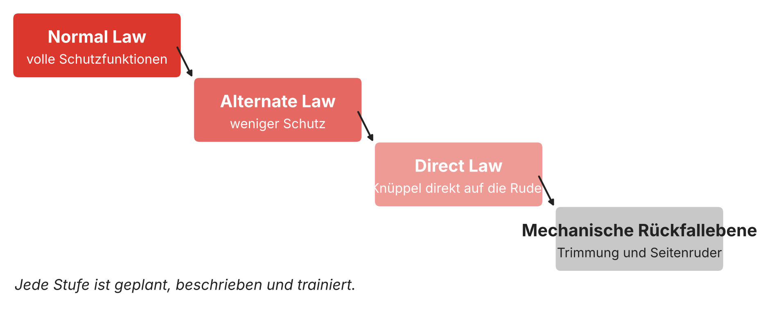
Geordneter Rückbau
Der A320 fällt nicht aus.
Er fällt zurück.
Notes:
(ca. 2,5 Min.) [27:30–30:00]
- Fly-by-Wire: fünf Flugsteuerungsrechner, 2 ELAC und 3 SEC.
Unterschiedliche Hardware, unterschiedliche Software – damit nicht ein Fehler alle trifft.
- Fallen Rechner oder Sensoren aus, schaltet das System stufenweise zurück:
Normal Law (volle Schutzfunktionen) → Alternate Law (weniger Schutz) → Direct Law
(Steuerknüppel direkt auf die Ruder) → mechanische Rückfallebene (Trimmung und Seitenruder).
- Jede Stufe ist geplant, beschrieben und trainiert.
- Frage: „Wie sieht der Direct Law Ihres ERP aus? Und wer hat ihn geübt?"
- Für die Lufthansa-Gäste: präzise bleiben, nicht vereinfachen, was nicht stimmt.

Slide 23
19. Juli 2024 – noch einmal
A320
Fünf Rechner
Zwei Bauarten
Unterschiedliche Software
Ihre IT
Ein Sicherheitsagent
Ein Update
Alle Rechner gleichzeitig
Notes:
(ca. 2 Min.) [30:00–32:00]
- Zurück zum Prolog: 8,5 Millionen Rechner, ein einziges fehlerhaftes Update.
- In der Luftfahrt baut man gezielt unterschiedliche Systeme, damit derselbe Fehler nicht alle trifft.
- In der IT kopieren wir dasselbe System tausendfach und nennen es Ausfallsicherheit.
- Brücke zur digitalen Souveränität (Vortrag Wiesbaden): Monokultur ist nicht nur ein technisches Risiko,
sondern eine Frage der Entscheidungsfähigkeit.

Slide 24
Maersk, Juni 2017
Alle 150 Domain Controller zerstört.
Gerettet hat ein Stromausfall in Ghana.
Das war kein Notfallplan. Das war Glück.
Notes:
(ca. 2 Min.) [32:00–34:00]
- NotPetya, Juni 2017: Die Schadsoftware zerstört bei Maersk alle Domain Controller weltweit.
Ohne Active Directory kann niemand sich anmelden – nichts lässt sich wiederherstellen.
- Ein einziger Domain Controller in Ghana hat überlebt – weil dort kurz vorher der Strom ausgefallen war
und er offline war.
- Die Daten werden per Staffellauf (Ghana → Nigeria → England) ins Wiederherstellungszentrum gebracht. Danach Wiederaufbau in rund zehn Tagen.
- Quelle: Andy Greenberg, WIRED 2018. Schadenszahlen nur nennen, wenn gefragt (Größenordnung 300 Mio. USD).

Slide 25
These D
Hundert Kopien desselben Systems
sind keine Redundanz, sondern ein Klumpenrisiko.
Notes:
(ca. 0,5 Min.) [34:00–34:30]
„Redundanz heißt: verschieden. Nicht: viel."

Slide 26
Akt 4 · Wo der Vergleich hinkt
Notes:
(Übergang, 10 Sekunden) „Jetzt der ehrliche Teil."

Slide 27
Vier Unterschiede
1. Das Gewitter lernt nicht mit.
2. Eine Zulassung dauert Jahre, ein Exploit Stunden.
3. Redundanz rechnet mit Zufall – ein Angreifer nicht.
4. Auch die Luftfahrt vergisst ihre Regeln.
Notes:
(ca. 3 Min.) [34:30–37:30]
1. Wetter und Vogelschlag passen sich nicht an. Angreifer lesen unsere Checklisten mit
– eine veröffentlichte Notfallprozedur ist auch eine Angriffsanleitung.
2. Zertifizierung friert Software ein. Sicherheit verlangt Updates. Beispiel Medizingeräte (Lux-Vortrag):
„Wir dürfen nicht patchen, sonst erlischt die Zulassung" – so pauschal stimmt das nicht, aber das Spannungsfeld ist real.
3. Zwei Triebwerke fallen selten unabhängig gleichzeitig aus – der Hudson war die Ausnahme.
Ein Angreifer greift alle Kopien gleichzeitig an – das ist die Regel.
4. → nächste Folie.

Slide 28
Boeing 737 MAX
Ein einziger Sensor.
Eine weitgehend delegierte Prüfung.
Zu wenig Einblick der Aufsicht.
Joint Authorities Technical Review, Oktober 2019
Notes:
(ca. 2 Min.) [37:30–39:30]
- Zwei Abstürze (Lion Air 2018, Ethiopian 2019), 346 Tote.
- Das MCAS hing an einem einzigen Anstellwinkelsensor.
- Der JATR-Bericht: Die FAA hatte große Teile der Zulassung an Boeing delegiert und hatte zu wenig
Einblick in das MCAS, um es unabhängig zu bewerten.
- Fair bleiben: Der Bericht sagt auch, dass Delegation an sich die Sicherheit nicht gefährdet –
wenn die Aufsicht ausreichend beteiligt ist.
- Pointe: „Die Luftfahrt hat ihre eigenen Prinzipien vergessen – Single Point of Failure."

Slide 29
Die Luftfahrt lernt jetzt auch von uns
Part-IS: Seit dem 22. Februar 2026
brauchen Airlines, Instandhaltung und Flugsicherung
ein Managementsystem für Informationssicherheit.
Der Lernpfad läuft in beide Richtungen.
Notes:
(ca. 1,5 Min.) [39:30–41:00]
- EU-Verordnungen 2022/1645 und 2023/203 („Part-IS"). Für Hersteller- und Flughafenorganisationen
seit 16. Oktober 2025, für Luftfahrtunternehmen, Part-145, CAMO, Flugsicherung, Ausbildung
seit 22. Februar 2026.
- Nach EASA-Leitlinien gibt es eine Übergangszeit, bis das ISMS voll wirksam sein muss.
- Blick zu den Lufthansa-Gästen, aber KEINE Interna, keine Bewertung von Lufthansa.
Ggf.: „Einige von Ihnen wissen darüber mehr als ich."

Slide 30
These E
Die Luftfahrt kämpft gegen das Wetter.
Wir kämpfen gegen jemanden, der mitliest.
Notes:
(ca. 0,5 Min.) [41:00–41:30]
Stehen lassen. Dann zum Schluss überleiten.

Slide 31
Akt 5 · Landung
Notes:
(Übergang, 10 Sekunden)

Slide 32
Der Cyber Resilience Act
Luftfahrt
Musterzulassung unter behördlicher Aufsicht
Lufttüchtigkeit über den ganzen Lebenszyklus
Meldepflicht für Vorfälle
Digitale Produkte (CRA)
CE-Kennzeichnung ab 11.12.2027
Pflichten über den ganzen Lebenszyklus
Meldepflicht seit 11.09.2026
Meist Selbstbewertung durch den Hersteller
Notes:
(ca. 2,5 Min.) [41:30–44:00]
- Verordnung (EU) 2024/2847. Zum ersten Mal Pflichten über den ganzen Lebenszyklus von Produkten
mit digitalen Elementen: Sicherheit ab Entwurf, Updates, Schwachstellenmanagement, SBOM.
- Seit 11. September 2026: Hersteller melden aktiv ausgenutzte Schwachstellen und schwere Vorfälle
(Frühwarnung binnen 24 Stunden).
- Ab 11. Dezember 2027 gelten die übrigen Pflichten, CE-Kennzeichnung.
- Für die große Mehrheit der Produkte genügt eine Selbstbewertung des Herstellers (Modul A).
Wichtige und kritische Produkte: harmonisierte Normen bzw. benannte Stelle bzw. Zertifizierung.
- „Rund 90 Prozent" NICHT als Fakt auf die Folie – Branchenschätzung. Mündlich höchstens „die große Mehrheit".
- KEIN Werbeblock für Loomans & Matz. Die Prüfstelle ist Thema für das Gespräch danach.

Slide 33
Eine Bemerkung zum Schluss
Auch die Luftfahrt delegiert Prüfungen.
Entscheidend ist die Aufsicht.
Notes:
(ca. 0,5 Min.) [44:00–44:30]
Bewusst als Bemerkung, nicht als These. Brücke von der 737 MAX zum CRA:
Selbstbewertung funktioniert – wenn jemand hinschaut. Ton: nüchtern, nicht anklagend.

Slide 34
Was ich an der Hochschule Mainz vorhabe
Lehre: Resilienz üben, nicht nur lernen
Forschung: Prüfkriterien für den Cyber Resilience Act
Transfer: Abschlussarbeiten mit Unternehmen und Prüfpraxis
Einladung: Fallstudien und Übungen – gemeinsam mit Ihnen
Notes:
(ca. 2 Min.) [44:30–46:30]
- Lehre im Cyber Security Management: Tabletop-Übungen, Notfallbetrieb, Fallstudien wie heute.
- Forschung: Prüfkatalog/Prüfstandards für den CRA, gemeinsam mit Kollegen der Hochschule
(Nicolai Kuntze nur namentlich nennen, wenn mit ihm abgestimmt).
- Transfer: Abschlussarbeiten mit Unternehmen – hier dürfen sich Lufthansa, Mainz 05
und die Gäste aus dem Freundeskreis angesprochen fühlen, ohne Namen zu nennen.
- Einladung an alle: „Bringen Sie mir Ihre Fälle."

Slide 35
Debriefing
1. Nicht der Mensch ist die Schwachstelle, sondern der Hebel, der aussieht wie der andere.
2. Wer nicht mehr von Hand fliegen kann, darf den Autopiloten nicht einschalten.
3. Hundert Kopien desselben Systems sind keine Redundanz, sondern ein Klumpenrisiko.
4. Die Luftfahrt kämpft gegen das Wetter. Wir kämpfen gegen jemanden, der mitliest.
Resilienz heißt: weiterfliegen.
Notes:
(ca. 1,5 Min.) [46:30–48:00]
Thesen nicht vorlesen, nur je einen Halbsatz dazu. Dann Schlusssatz, Pause.
„Ich freue mich auf Ihre Fragen – und auf Ihren Widerspruch."
Mögliche Frage für die Diskussion, falls es stockt:
„Wer haftet, wenn der Autopilot eine KI ist?"
Panels bleiben für das Gespräch danach stehen.

Slide 36
Quellen
Fälle
CrowdStrike 19.07.2024: Microsoft (D. Weston), 20.07.2024
Chapanis/B-17: UX Magazine; 14 CFR § 25.781
Hawaii 2018: FCC-Untersuchungsbericht; Civil Beat, 30.01.2018
Citibank/Revlon: SDNY 2021; 2nd Circuit 2022
AF447: BEA, Final Report (Juli 2012)
US Airways 1549: NTSB/AAR-10/03
Maersk/NotPetya: A. Greenberg, WIRED (2018)
737 MAX: Joint Authorities Technical Review (2019)
Regeln und Technik
A320-Flugsteuerung: Traverse/Lacaze/Souyris, Airbus Fly-by-Wire
Part-IS: VO (EU) 2022/1645 und 2023/203
Cyber Resilience Act: VO (EU) 2024/2847
Just Culture: ICAO Annex 13; NASA ASRS; VO (EU) 376/2014
Bildnachweise
LaGuardia: Smishra1, Wikimedia Commons, CC BY-SA
Bordkarte: Akshay Kothari (@akothari), X, 19.07.2024
Flexcube: Gerichtsakte SDNY 2021, via Core77
Hudson: Greg L, Wikimedia Commons, CC BY 2.0
B-17-Panel: The Aviation Geek Club (D. Leone), 21.05.2023
B-17 42-38084 (97th BG): Sgt. Lloyd Merrifield, via Tim Merrifield / reddog1944.com
Schaubilder: eigene Darstellung
Notes:
Nur für die PDF-Fassung, nicht im Vortrag zeigen.

